Slide 2
Qu’est-ce qu’un(e) constructeur(trice) de réseaux de canalisations ?
LE MÉTIER
“Constructeur(trice) de réseaux de canalisations, un métier essentiel pour assurer la construction et l’entretien d’un patrimoine exceptionnel, indispensable à la vie de chaque citoyen. »
Le(la) constructeur(trice) de réseaux de canalisations pose, entretient et réhabilite :
Toutes les canalisations de transport et de distribution d’eau potable et les réseaux d’assainissement d’eaux pluviales et d’eaux usées.
Tous les tuyaux transportant d’autres fluides (chauffage urbain, gaz, …)

Slide 3
Que fait un(e) constructeur(trice) de réseaux de canalisations ?
LE MÉTIER
POSER, ENTRETENIR & RÉHABILITER
Le(la) constructeur(trice) de réseaux de canalisations assure le transport et la distribution d’eau potable.
Les ouvrages qu’il (elle) construit participent à l’évacuation des eaux usées et pluviales et à leur retour au milieu naturel (rivières, lacs…) ou à leur réutilisation.
Il(elle) assure également l’entretien et le renouvellement des installations existantes en appliquant des techniques innovantes, respectueuses de l’environnement.

Slide 4
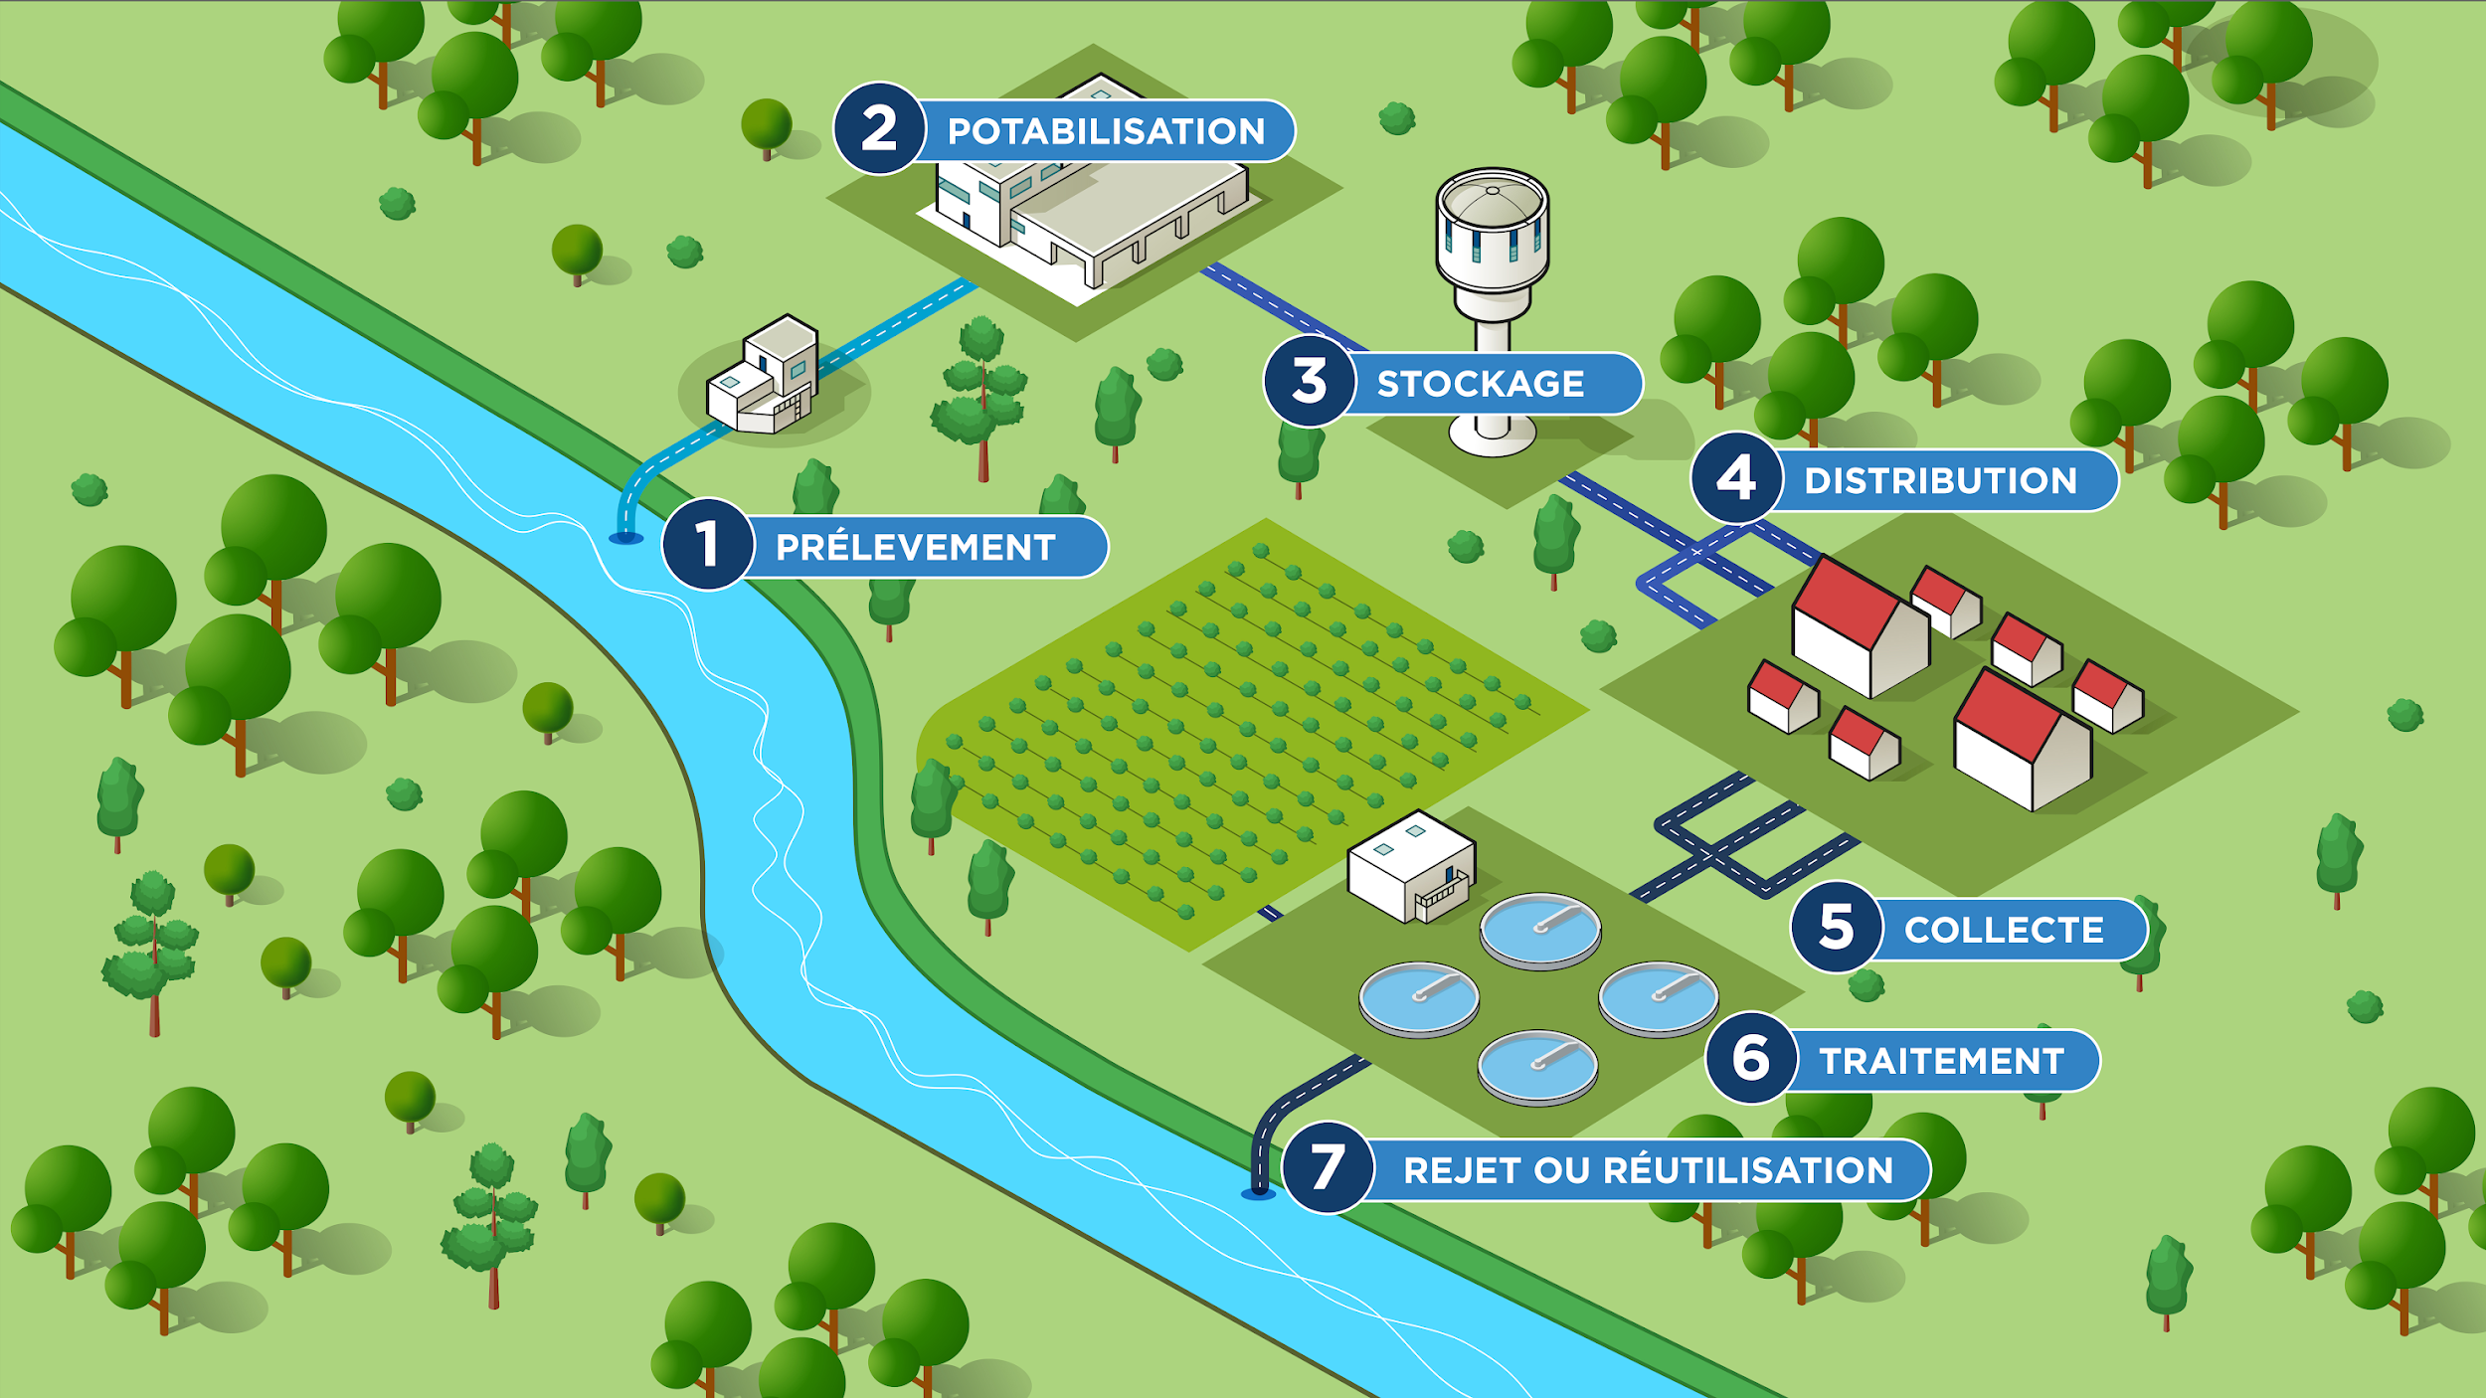
Les différentes étapes du cycle de l’eau
LE MÉTIER
POSER, ENTRETENIR & RÉHABILITER

Slide 5
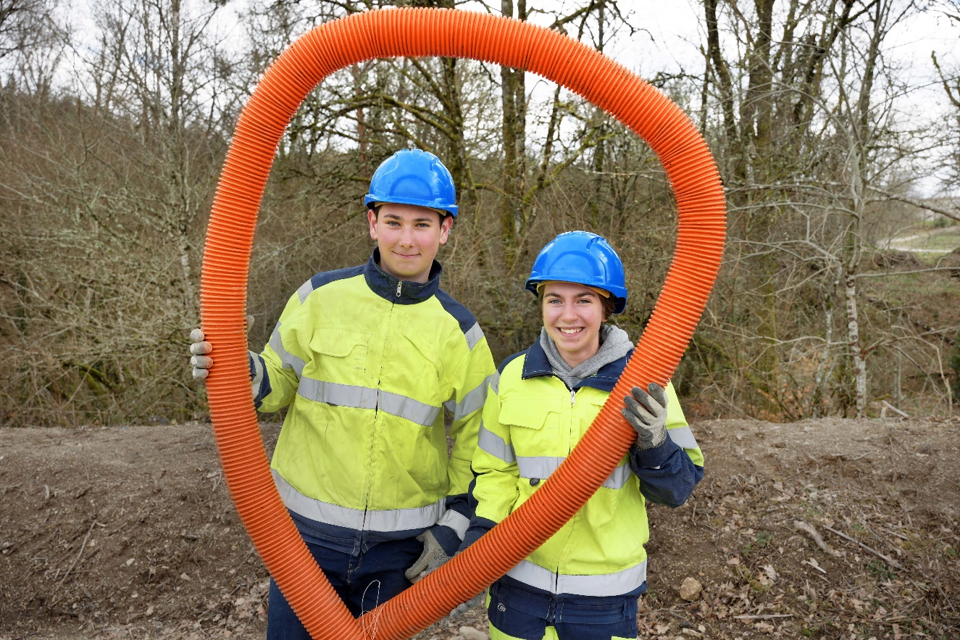
Quelles sont les qualités d’un(e) constructeur(trice) de réseaux de canalisations ?
LE MÉTIER
Habile & Rigoureux(se)
Le(la) constructeur/trice de réseaux de canalisations est habile et rigoureux(se).
Autonome et polyvalent(e), il(elle) est sensible à l’impact environnemental de sa mission.
Ce métier requiert aussi une grande minutie afin par exemple d’assurer un contrôle parfait de la pente des conduits.

Slide 6
Quelles sont les conditions d’exercice du métier ?
L’ENVIRONNEMENT DE TRAVAIL
Le(la) constructeur(trice) de réseaux de canalisations peut exercer son métier dans des entreprises de Travaux Publics de toutes tailles (TPE, PME ou grands groupes ; sur des chantiers à la fois en zones rurales comme urbaines, en France comme à l’international.
Il(elle) exerce le plus souvent son métier sous la responsabilité et l’encadrement d’un(e) chef(fe) d’équipe ou de chantier.
Dans le cadre de ses chantiers et missions variées, le(la) constructeur(trice) de réseaux de canalisations peut par exemple installer le réseau d’assainissement d’un quartier, d’un immeuble en centre-ville ou d’une zone commerciale.

Slide 7
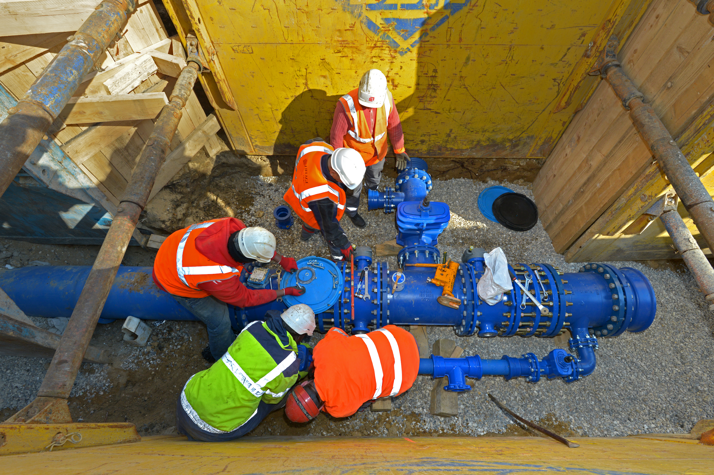
Quelles sont les possibilités d’évolutions dans ce métier ?
LES PERSPECTIVES FUTURES
Le métier de constructeur(trice) de réseaux de canalisations ouvre la porte à de nombreuses possibilités d’évolutions professionnelles tout au long de la carrière, aussi bien en France qu’à l’international.
Après plusieurs années d’expérience, le(la) constructeur(trice) de réseaux de canalisations peut évoluer vers des fonctions d’encadrement, comme chef(fe) d’équipe, chef(fe) de chantier, puis conducteur(trice) de travaux.

Slide 8
Des professionnels recherchés partout sur le territoire
LA PROFESSION
UN MAILLAGE D’ENTREPRISES
SUR L’ENSEMBLE DU TERRITOIRE
DES PROFESSIONNELS
RECHERCHÉES
1 000
35 000
Entreprises opèrent dans le secteur des canalisations et proposent chaque année des milliers d’emplois près de chez vous.
Un univers technique et innovant, aux forts besoins de recrutement.
Salariés répartis partout
en France

Slide 9
Quelles formations pour devenir constructeur(trice) de réseaux de canalisations ?
LA FORMATION
Vous êtes au collège ou au lycée ?
Préparez un diplôme de l’Education nationale, du CAP au BTS en lycée professionnel ou par alternance :
EN 2 ANS APRÈS LE COLLÈGE
CAP Constructeur de réseaux de canalisations des Travaux Publics
EN 3 ANS APRÈS LE COLLÈGE
Bac Pro Travaux Publics
EN 2 ANS APRÈS LE BACCALAURÉAT
BTS Travaux Publics
EN 3 ANS APRÈS LE BACCALAURÉAT
BUT Génie civil – Construction Durable

Slide 10
LA FORMATION
Quelles formations pour devenir constructeur(trice) de réseaux de canalisations ?
Vous êtes salarié€ en reconversion professionnelle ou en recherche d’emploi ?
Préparez un titre professionnel du Ministère chargé de l’emploi, à temps plein ou par alternance :
Titre professionnel de Canalisateur
Titre professionnel de Chef de Chantier
Travaux Publics – Routes et Canalisations

Slide 11
Aller plus loin
Présentation du métier
de constructeur de réseaux
de canalisations

Slide 12
Aller plus loin
canalisateur-tp.fr

